Slide 1
程序设计基础
主讲教师:李磊
Email：llhaut@163.com

Slide 2
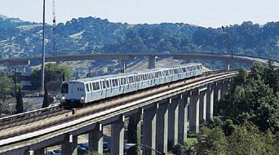
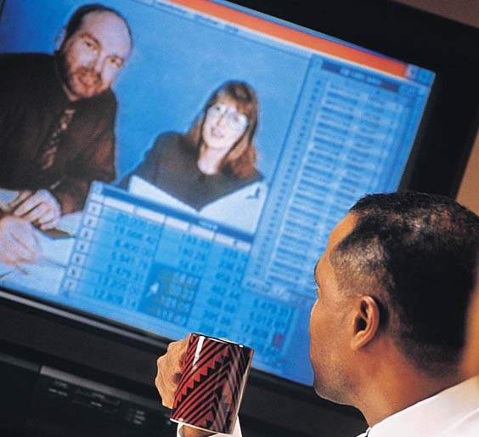
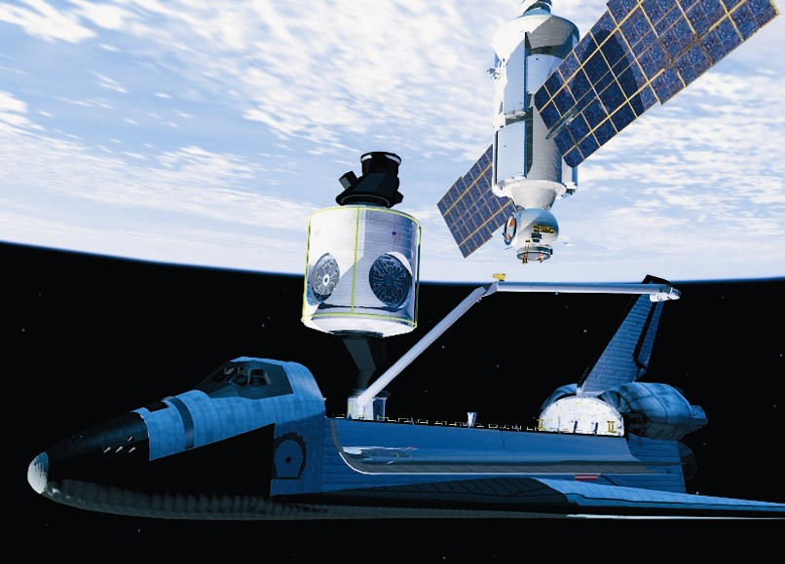
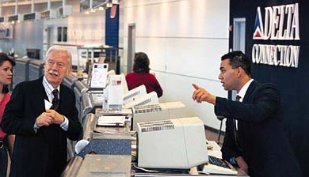
计算机已经成了社会的必需品
Computers
are everywhere！

Slide 3
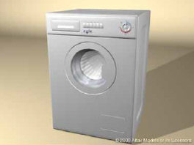
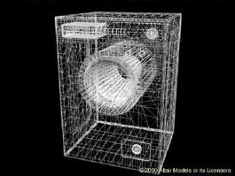
一、什么是程序？
程序（program）是为实现特定目标或解决特定问题而用计算机语言编写的命令序列的集合。
对于所有使用洗衣机的人（用户，Users）来说，他们没有必要懂得洗衣机的原理，只需要了解使用知识。
对于从事洗衣机的研究、发展、设计和制造的人（专业人员，Professionals）来说，他们不仅要懂得洗衣机的原理，还要懂得洗衣的原理。

Slide 4
二、为什么选择C语言？
*.NET *Pascal *ActionScript
*APL、A+和J *Ada *汇编语言
*AWK *Basic oQBasic *Java
oVisual Basic *VBScript *JavaScript
*Brainfuck *C、C++ oObjective-C
*Clipper *COBOL *dBase
*DART *Delphi *Forth *Fortran *FoxPro *F# *Fava *IDL *C#

Slide 5
二、为什么选择C语言？
很多其他语言都是以Ｃ为基础的，相比较其他高级语言（C++、JＡＶＡ），Ｃ语言更低级。
设备驱动程序和操作系统只能用Ｃ编写。
微控制程序都是Ｃ编写的。
实现相同的功能，代码行数最少，效率最高。
发展很多年，有很多现成的代码可用。。。。

Slide 6
二、为什么选择C语言？
C对于信息类专业后续课程学习十分重要
  面向对象程序设计
  数据结构
  操作系统
  通信协议
  单片机、ARM编程……

Slide 7
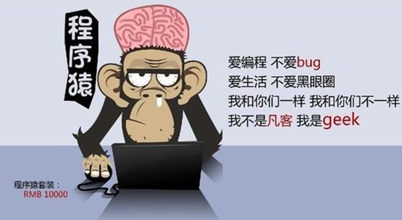
三、如何尽快学会用C语言进行程序设计？
了解程序设计语言(C语言)
模仿、改写、编写
通过不断的编程实践，逐步领会和掌握程序设计的基本思想和方法。

Slide 8
教材
  C语言程序设计，甘勇等，中国铁道出版社，2015
参考
  《C Primer Plus（第6版）》，[美]史蒂芬·普拉达著，人民邮电出版社，2016年。
  《C语言入门经典（第5版）》，Honton,I. 著， 清华大学出版社， 2013年。
  百度贴吧：C语言吧
  网络资源

Slide 9
课程安排
总学时：64学时，上课44学时，上机20学时
考试方式：
平时（10分）+ 实验（20分）+ 机试（70分）
上机安排：
时间：4、6-14周周三下午7、8节
地点：6313
上机要求：
禁止将食物带入实验室！！！
离开前进行桌面整理，垃圾带走，键盘凳子推 回原位！
考试时间：14周

Slide 10
1 引言
计算机与程序设计语言
C语言的发展简史
第一个C程序
剖析一个简单的程序
简单程序举例

Slide 11
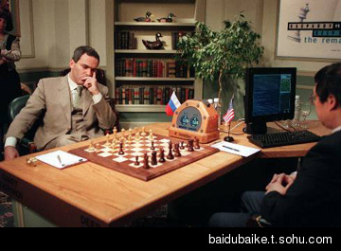
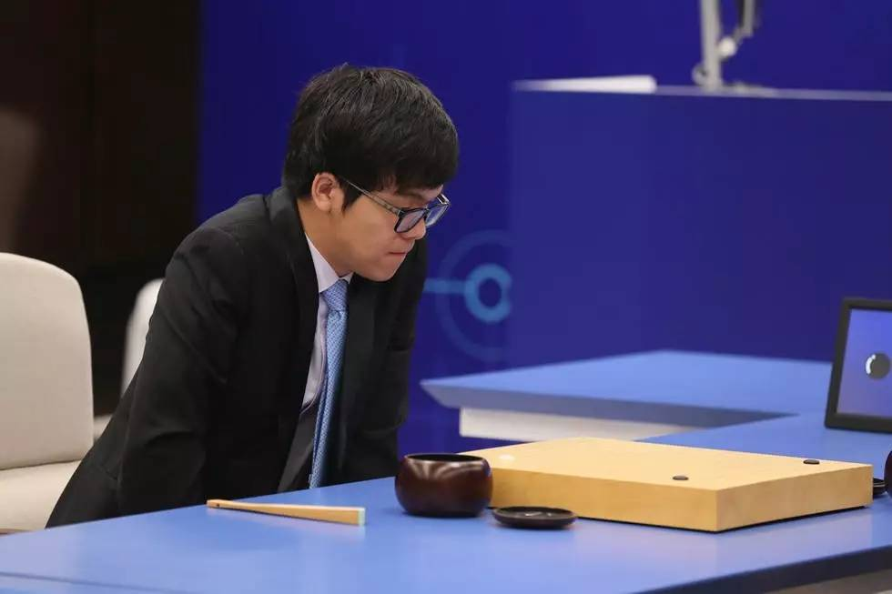
1.1 计算机与程序设计语言
1997年5月，蝉联12年国际象棋世界冠军的卡斯帕罗夫与巨型计算机深蓝进行了一场6局的人机大战。卡斯帕罗夫以2.5分比3.5分的总成绩败给了深蓝。
2017年5月23日至27日，已连续三年排名人类围棋世界第一的围棋世界冠军柯洁与阿尔法围棋（AlphaGo）进行人机大战，三番棋全败。
然而电脑的胜利在本质上是人脑的胜利，是无数人类专家集体智慧的结晶。

Slide 12
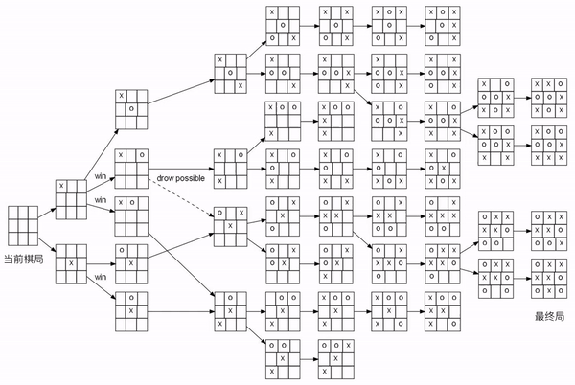
1.1 计算机与程序设计语言
计算机具有强大的存储能力；
计算机能够按照既定的程序进行高速计算。

Slide 13
1.1.1 程序存储思想
美籍匈牙利科学家冯·诺依曼——“计算机之父”。
冯·诺依曼主张抛弃十进制，采用二进制作为数字计算机的数制基础。
尤为重要的是，他提出了“存储程序”的思想，就是预先编制程序，将程序存储到计算机内部，计算机自动执行。
计算机发展史上的里程碑，标志着计算机时代的真正开始。

Slide 14
1.1.2 程序设计语言的发展
机器语言程序
汇编语言源程序
0 0 1 0 0 1 0 0
0 1 0 0 0 0 0 0
0 0 0 0 0 0 1 0
0 0 0 0 0 1 0 1
0 0 1 1 0 0 0 0
0 1 0 0 0 0 0 0
LOAD A
ADD 5
STORE A
高级语言源程序(C)
源程序需要翻译
A = A +5

Slide 15
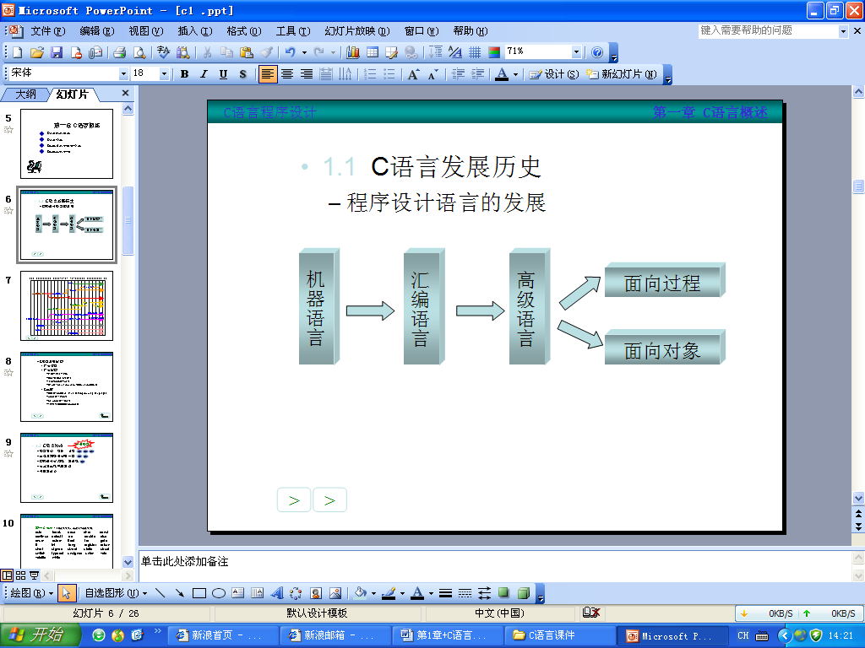
程序设计语言的发展

Slide 16
程序设计语言的功能
数据表达：表达所要处理的数据
流程控制：表达数据处理的流程

Slide 17
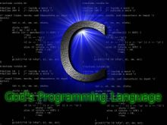
1.2 C语言的发展简史
C语言是20世纪70年代初期在贝尔实验室开发出来的一种广为使用的编程语言。
起源——C语言的传奇历史
标准化
基于C的语言

Slide 18

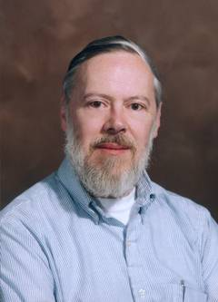
1.2.1 关于C语言的传奇
Ken Thompson
Unix时代的开创者
Dennis M. Ritchie
C语言之父

Slide 19
C与UNIX的诞生
20世纪，人类有四分之三的时间在为贝尔实验室的发明欢呼。
1964年，贝尔实验室参与研发multics(第一个分时操作系统)。
Ken Thompson写了一个“star travel”游戏可执行于Multics之上。
1969年，当贝尔实验室（Bell Labs）从Multics研究联盟中退出时，Ken Thompson带着从Multics激发的灵感， 在一台废弃的PDP-7小型机上开发了一个挤干了泡沫的Multics操作系统，并重写了他的“Space Travel”游戏。
Ken开发的这个操作系统被同事戏称为“UNiplexed Information and Computing System（UNICS）”，后来改称“UNIX”。
Dennis M. Ritchie主动加入，与Thompson一起对其进行了改造，并于1971年共同发明了C语言，并重新改写了UNIX。
旧版的Unix与C语言完美结合在一起产生了新的可移植的Unix系统。开启了轰轰烈烈的C与Unix的传奇时代。
1983年，因为UNIX和C语言的巨大成功， ken和dmr共同获得当年度的计算机界最高奖——图灵奖

Slide 20
1.2.2 C语言的发展
起源——Unix的副产品
标准化
C语言不断发展扩充，出现很多“方言”，美国国家标准化协会开始制定了新的C语言标准。
C89标准；C99标准.
基于C的语言
  C语言对现代编程语言有着极大地影响力，许多现代编程语言都借鉴了大量C语言的特性，如：C++、JAVA、C#、Perl等。

Slide 21
1.2.3 C 语言的特点
编程语言
C
优点
设备驱动程序和操作系统只能用Ｃ编写。
微控制程序都是Ｃ编写的。
实现相同的功能，代码行数最少，效率最高。
发展很多年，有很多现成的代码可用。。。。
低级
高级
缺点
  无限制的自由：如程序员不自我约束，代码将是灾难：不安全、不稳定、不易于维护

Slide 22
1.3 显示Hello World
例1.1 编写程序，输出如下文字: ”Hello World“
C程序的创建有以下四个基本过程：
编辑
编译
链接
执行

Slide 23
1.3.1 编辑
在编辑器里输入以下源代码
#include <stdio.h>
int main(void)
{
printf("Hello World\n");
return 0;
}
main() 函数是 C 程序处理的起点。
以 # 开始的语句称为预处理器指令
以.h为后缀的文件被称为头文件，可以是 C 程序中现成的标准库文件，也可以是自定义的库文件。
在函数定义的后面有一个左大括号，即 {
在屏幕上产生一行输出“Hello world”,并换行（\n）
它表示函数的开始，后面是函数的主体
stdio.h文件中包含了有关输入输出语句的函数
函数主体中的每个语句都以分号结束。
这个return语句结束main() 函数的执行并返回一个值，返回值为0表示程序正常结束
在函数定义的结尾处有一个右大括号，即 }
C 程序中的一个语句可以跨越多行，并且用分号通知编译器该语句已结束。

Slide 24

1.3.2 编译
可以，我理解了
哎呀，我理解不了
编译器可以将源代码转换成机器语言，生成目标文件，扩展名为“.o”或“.obj”
由编译器生成目标代码
C语言源程序

Slide 25
1.3.3 链接
一个C语言程序可能用到程序库中的函数，也可能包含多个源代码文件，所以在编译之后，需要链接器将它们组合起来，生成可执行文件，扩展名为“.exe”。
目标文件1
目标文件2
可执行程序
……
链接器
目标文件n
C语言函数库

Slide 26
1.3.4 执行
通过链接得到可执行文件之后，程序的运行首先需要初始化系统相关资源，然后才运行main函数。
在这个阶段，计算机精确地执行指令。
运行结果可能是正确的，也能是错误的，甚至使计算机崩溃。

Slide 27
1.3.5 处理错误
编程是一件复杂的工作，因为是人做的事情，所以难免经常出错。你需要逐步处理错误，直到获得期望的结果为止。
分析问题
编制程序
编译
会发现语法错误，转回修改源程序
链接
链接中发现错误，转回修改源程序
调试运行
调试运行中发现问题，可能是内存错误或逻辑错误
完成

Slide 28
1.4 剖析一个简单的程序
例1.2 计算两个数的和
#include <stdio.h>
int main(void)
{
int a, b, sum;
a = 3;
b = 5;
sum = a+b;
printf(“%d\n", sum);
return 0;
}
定义 a, b
为 a ,b赋值
计算a与b的和赋给sum
计算并输出sum
执行程序的输出结果为：
8

Slide 29
1.4.1 注释
/* *************************
作者：
创建日期：
描述：
…
…
************************** */
#include <头文件>
int main()
{
…
…
}
单行注释
/* 此程序由××× 编写
用来打印输出……*/
多行注释
// 此程序用来……
#include <stdio.h>
int main(void)
{
……
}
注释
C 程序可以包含注释，以便向读者作一般说明
在程序中添加注释是一个好的编程习惯，可以增强程序的可读性。
编译器并不处理这些注释

Slide 30
1.4.2 预处理
#include <stdio.h>
int main(void)
{
int a,b,sum;
a = 3;
b = 5;
sum = a+b;
printf(“%d\n", sum);
return 0;
}
#表示这是个预处理器指令，就是编译器在编译过程开始之前的预处理阶段处理这些指令
以.h为后缀的文件被称为头文件，可以是 C 程序中现成的标准库文件，也可以是自定义的库文件。
该指令将stdio.h文件的内容包含进来
C语言的一个突出优点就是它具有标准库，包含了数百个用于输入输出、字符串处理等实用操作的函数
stdio.h文件中包含了编译器理解printf()以及其他输入输出函数所需要的信息。

Slide 31
1.4.3 main()函数
#include <stdio.h>
int main(void)
{
int a,b,sum;
a = 3;
b = 5;
sum = a+b;
printf(“%d\n", sum);
return 0;
}
C语言由一个或多个函数组成，每个程序都必须有一个main()函数——因为每个程序总是从这个函数开始执行
在函数定义的后面有一个左大括号，即 {
它表示函数的开始，后面是函数的主体
在函数定义的结尾处有一个右大括号，即 }
main() 函数可以返回一个值，返回值为0表示程序正常结束

Slide 32
1.4.4 语句
#include <stdio.h>
int main(void)
{
int a,b,sum;
a = 3;
b = 5;
sum = a+b;
printf("%d\n", sum);
return 0;
}
函数体内定义 a, b
为 a ,b赋值
计算a与b的和赋给sum
输出sum的值
函数返回0
函数主体中的每个语句都以分号结束。
C 程序中的一个语句可以跨越多行，并且用分号通知编译器该语句已结束。

Slide 33
1.4.5 输入输出
尝试1：希望在屏幕上输出：
和为8
#include <stdio.h>
int main(void)
{
int a, b, sum;
a = 3;
b = 5;
sum = a + b;
printf("%d\n", sum);
return 0;
}
printf("和为%d\n", sum);
尝试2：希望在屏幕上输出：
3与5的和为8
printf("%d与%d的和为%d\n",
a, b, sum);
尝试3：希望计算并输出123与456的和，并输出：123与456的和为8
在屏幕上输出：
8
a = 123;
b = 456;

Slide 34
1.4.5 输入输出
#include <stdio.h>
int main(void)
{
int a, b, sum;
a = 3;
b = 5;
sum = a + b;
printf("%d\n", sum);
return 0;
}
如何计算任意两个整数的和？
从键盘读入数给a和b
试试吧！
scanf(“%d”, &a);
scanf(“%d”, &b);
scanf("%d%d", &a, &b);
printf("%d与%d的和为%d\n", a, b, sum);

Slide 35
1.4.6 标识符
由字母、下划线和数字组成的字符序列，且不能以数字开头。分类如下：
1．关键字 必须用小写字母，具有特殊意义。如int、float、return、if等。
2．预定义标识符
编译预备处理命令，如include、define等；
系统标准库函数，如scanf、printf、putchar、getchar、strcpy、strcmp、sqrt等。
3.用户自定义标识符 用于对用户使用的变量、数组、函数等操作对象进行命名。
用户自定义标示符不能与关键字重名；
最好不要与预定义标示符重名，否则会改变其原有含义。

Slide 36
正确区分标识符
正确区分哪些是合法标识符，哪些是不合法标识符。
其中哪些是合法的用户自定义标识符。
Abc define 2x double student
m+y a# b-4 _1 While
int let x%y name do
π wtm Ctrl swicth include

Slide 37
【例1.3】计算并输出一个数的平方
#include <stdio.h>
int main(void)
{
int a,b;
a=5;
b=a*a;
printf("b=%d\n",b);
}
main 为函数名
程序从这里开始运行
函数体开始
函数体内定义 a, b
为 a 赋值
计算并输出平方值 b
函数体结束
执行程序的输出结果为：
b=25

Slide 38
【例1.4】输入两个数，输出其中的大数
#include <stdio.h>
int main(void) /* 主函数 */
{
int a, b, max;
scanf("%d%d",&a,&b);
max = a; /*把a赋给max*/
if (b>max) /*如果b更大，把b赋给max*/
max = b;
printf(“最大值为 %d\n", max);
}

Slide 39
程序员（猿）
程序猿：是一种近几十年来出现的新物种，是工业革命的产物，在行为和物种归类上也可称为码字猴。
特点：人类在科技研究上的一种新兴进化，拥有无与伦比的耐力、超越时代的智商、横穿社会的苦逼相和低于人类平均寿命的显著特点。
着装：
初级装：衬衣+牛仔裤+休闲鞋。
中级装：T恤+宽松短裤+拖鞋。
高级装：背心+宽松大花裤衩+人字拖。

Slide 40
小 结
程序是为让计算机完成某项任务而编写的逐条执行的指令序列
C程序编写完成后，首先需要通过编译转换成目标文件，然后通过连接创建可执行程序，最后才可以执行该程序
C程序的基本结构包括：预处理语句、main函数，main函数中的内容使用{ }括起来，每条语句必须用分号结束

Slide 41
课后作业
1.在屏幕上显示
“This is my first C program!”
2.在屏幕上显示
*****
***
*
3.编写程序，输入两个整数a、b，输出a+b的和。

